Slide 1
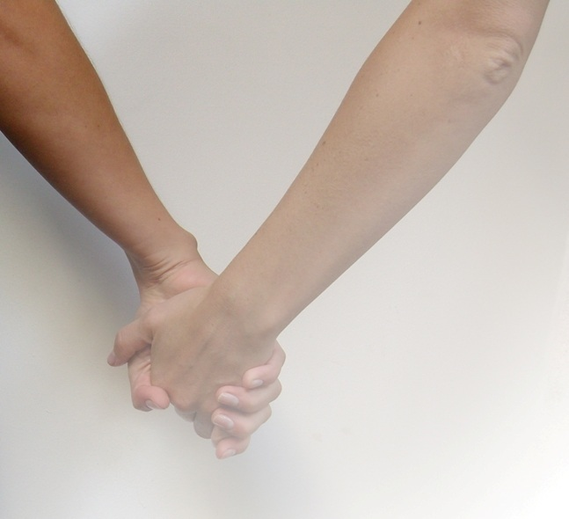
Fonds Nāc līdzās!
Sabiedriskā labuma organizācija nodibinājums Fonds Nāc līdzās!
Valdes priekšsētātāja – Mg.Soc.Sc., Dr.cand. Sarma Freiberga

Slide 2
Fonda Nāc līdzās! pamatakmens
Integratīvais mākslas festivāls Nāc līdzās!
26 gadus kopj bērnu, jauniešu un pieaugušo cilvēku ar īpašām vajadzībām talantu attīstību
Mērķis – ar mākslas palīdzību
Veicināt bērnu un jauniešu ar īpašām vajadzībām integrāciju sabiedrībā
Ļaut dalībniekiem noticēt savām spējām.
Veidot mūsu sabiedrības sapratni un pozitīvu attieksmi pret bērniem un jauniešiem ar īpašām vajadzībām
Mērķu sasniegšanas instrumenti:
- Integratīvā mākslas festivāla Nāc līdzās! koncerti/izstādes Rīgā un Latvijas reģionos
- Radošo aktivitāšu nodrošināšana Nāc līdzās! radošajā centrā Čaka ielā 139
- Fonda organizēto aktivitāšu maksimāla publicitātes nodrošināšana

Slide 3
Bērnu invalīdu rehabilitācijas centri
Speciālās Internātpamatskolas
Festivāls
Nāc līdzās!
Bērnu sociālās aprūpes nami
Individuālie dalībnieki
Bērnu un jauniešu centri, attīstības centri
Vispārizglītojošo skolu
speciālās klases
Speciālās skolas
Dienas aprūpes centri

Slide 4
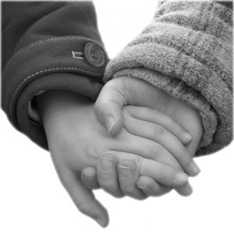
1.kārta. Lokālie atlases konkursi skolās, VSAC, biedrībās, individuālie dalībnieki
2.kārta.Reģionālie atlases konkursi
Nāc līdzās! Kurzemē
Nāc līdzās! Vidzemē
Nāc līdzās! Zemgalē
Nāc līdzās! Latgalē
Fināls. Festivāla Nāc līdzās! Lielkoncerts VEF Kultūras pilī
12 laureāti
Ziemassvētku Labdarības akcija Nāc līdzās Ziemassvētkos!
kopā ar Latvijas profesionāliem skatuves māksliniekiem

Slide 5
Mēs attīstāmies
radošās darbnīcas, meistarklases (dziedāšana, muzicēšana,
zīmēšana, fizioterapija) pie pieredzes bagātiem skolotājiem;
komunikācijas iespēju veicināšana, pašvērtējuma celšana (lekcijas, praktiskas nodarības jauniešiem);
lekcijas vecākiem par viņiem aktuālām tēmām tēmām

Slide 6
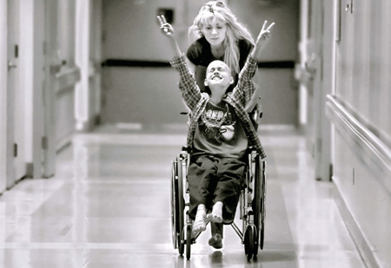
Mēs apliecināmies
Labdarības akcija Nāc līdzās Ziemassvētkos! ar LTV un LR1
Radošās izstādes reģionos
Dzejas grāmata “Ienākšana“
Fotoizstādes (līdz šim izveidotas 3 ceļojošas izstādes, autori jaunieši)
CD ierakstīšana – kora dziesmas, pasakas un teikas, Ziemassvētku albumi
Fotoalbums Nāc līdzās! 20 gadi
Koncerti pansionātos un citur
Fotoizstāde «Mirklis citur» - bildēs
jauniešus iemūžinājusi profesionāla fotogrāfe
Fonds noorganizējis 4 starptautiskas konferences
par ieklaujošas sabiedrības veicināšanas
jautājumiem
Notes:
Konferences:

Slide 7
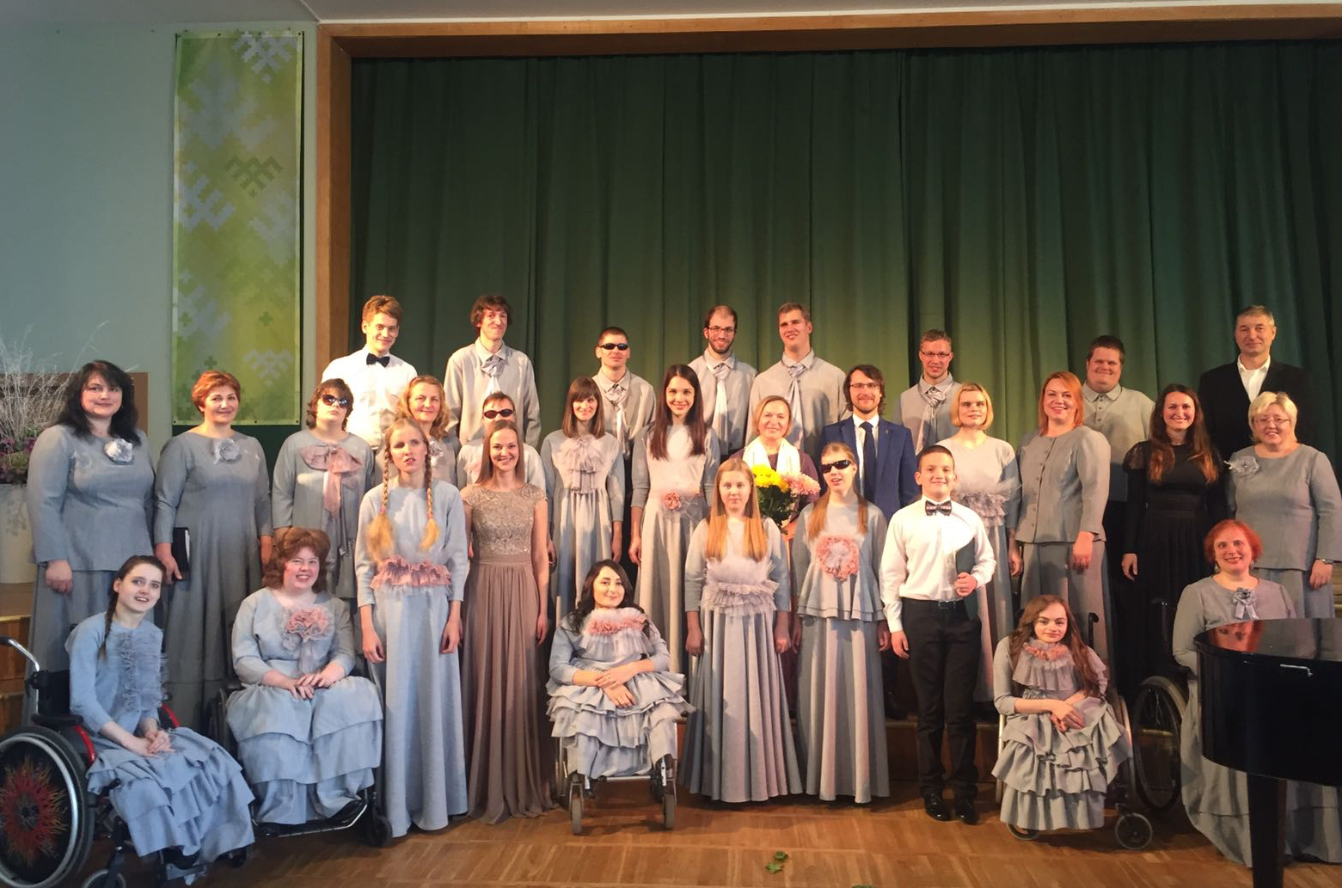
Mūsu lepnums - Nāc līdzās! koris
Pirmā kopā sanākšana - 2013.gada 9.jūnijs
pirmie diriģenti Aira Birziņa un Rūdolfs Bērtiņš
Mērķis bija dziedāt Dziesmu svētkos un mēs to izdarījām !
Šodien kora diriģents Imants Točs, viņa vadībā tapusi jauna koncertprogramma un esam atkal ceļā uz Dziesmu svētkiem

Slide 8
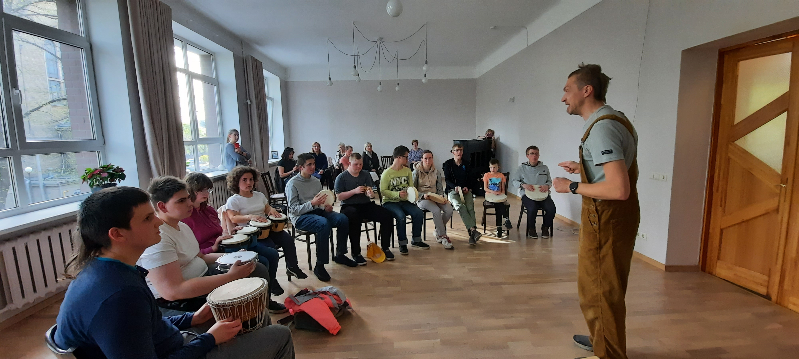
Jaunas radošas iesaistes
Ukuleļu ansamblis – vada Ilze Vikmane
Perkusiju grupa – vada Dzintars Vīksna

Slide 9
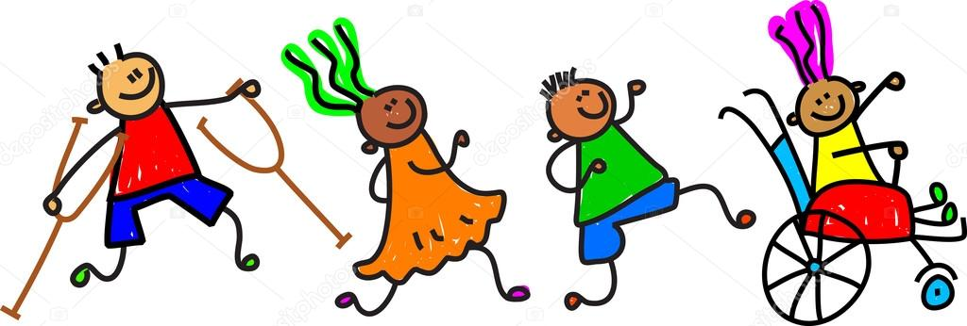
Rekomendācijas
Valstī un pašvaldībās jādomā par kultūras un radošo aktivitāšu pieejamību cilvēkiem ar īpašām vajadzībām, jo kultūras institūcijās diemžēl nav ne pietiekama vides pieejamība, ne cilvēkresursu, kas spētu pietiekami veiksmīgi iekļaut šo mērķgrupu savos amatiemākslas kolektīvos.
Ir vairāk jāuztic šīs funkcijas NVO, kas jau apliecinājušas sevi darbos.
Mēs gribam būt kopā!

Slide 10
Paldies par uzmanību !
www.naclidzas.lv

